Slide 1
PROJET DE CURSUS · PRÉSENTATION FINALE
SÉSAM
Application web de gestion du parc informatique et des salles de formation
Équipe : SGT LAUER · SGT PASQUIER · SGT MUSCAT · SGT HALIMI
Notes:
Présentation d’ouverture : le projet SÉSAM, une application web de gestion du parc informatique et des salles de formation. Présenter l’équipe, puis annoncer le plan : contexte, besoin client, stack et architecture, fonctionnalités, avancement, démonstration, évolutions futures et conclusion.

Slide 2



Contexte du projet
01
CONTEXTE
Le projet
Situation de départ
Suivi par excel
Application web de gestion du parc de l’ETNC
Objectif
4 itérations · équipe de 4 sergents
Centraliser les données
Notes:
Contexte : l’ETNC suivait son parc informatique sur Excel, sans droits d’accès ni sécurité. Le projet SÉSAM remplace ce suivi par une application web qui centralise les données et gère les accès par rôle. Projet de cursus réalisé en 4 itérations.
À DIRE : Le projet : une application web de gestion du parc informatique et des salles de formation de l’ETNC. Projet de cursus mené en 4 itérations par une équipe de 4 sergents.
Situation de départ : le parc était suivi sur Excel, sans droits d’accès ni sécurité.
Objectif : centraliser les données et gérer les accès par rôle dans une application web.

Slide 3



Le besoin du client
02
BESOIN CLIENT
Problème à résoudre
Besoins prioritaires
Utilisateurs et rôles
Sortir d’Excel : accès par rôle et données centralisées.
Matériel et salles par bâtiment
Affectation et transfert
Recherche et filtres
Alertes et remontées utilisateurs
Supervision et statistiques
Administrateur : utilisateurs
Gestionnaire : matériel
Formateur : sa salle
Stagiaire : signalements
Notes:
Le besoin exprimé par le client lors des rendez-vous : sortir d’Excel, avec des droits d’accès par rôle et des données centralisées. Priorités : gestion du matériel et des salles par bâtiment, affectation et transfert, recherche et filtres, alertes et remontées des utilisateurs, supervision et statistiques. Quatre rôles : administrateur, gestionnaire, formateur, stagiaire.
À DIRE — Problème : remplacer le suivi Excel de l’ETNC, sans droits d’accès ni sécurité, par une application web avec accès par rôle et données centralisées.
Besoins prioritaires :
- Matériel et salles, par bâtiment
- Affectation et transfert du matériel
- Recherche et filtres : n° de série, adresse MAC, type, marque, salle
- Alertes : remplacement du matériel, remontées des utilisateurs
- Supervision des postes et statistiques
Rôles :
- Administrateur : gère les utilisateurs
- Gestionnaire : affecte et transfère le matériel
- Formateur : suit sa salle et remonte les problèmes
- Stagiaire : signale un problème sur son poste

Slide 4






Fonctionnalités de l’application
05
FONCTIONNALITÉS
Gestion du matériel
Utilisateurs et accès
Gestion des salles
Inventaire
Ajout
Transfert
Connexion et rôles
Par bâtiment, matériel inclus
Gestion des stages
Administration des Utilisateurs
Signalement de problèmes
Import
Affecter à une salle
Cloture automatique
Ajout / import
Affectation
Desactivation
Signaler
Traiter
Supervision
Voir les postes d’une salle
Gestion des processus
Notes:
Les neuf grandes fonctionnalités livrées : gestion du matériel, affectation, gestion des salles par bâtiment, gestion des stages, utilisateurs et accès par rôle, imports JSON, recherche et filtres, signalement de problèmes, supervision et statistiques.
À DIRE — détail des 9 fonctionnalités :
- Gestion du matériel : fiches avec caractéristiques, garantie et emplacement.
- Affectation du matériel : attribution à un stagiaire, tri par salle ou par utilisateur.
- Gestion des salles : salles par bâtiment, avec le matériel de chaque salle.
- Gestion des stages : une salle est affectée à un stage.
- Utilisateurs et accès : connexion et gestion des utilisateurs par rôle.
- Imports JSON : matériels, stagiaires et stages depuis un fichier JSON validé.
- Recherche et filtres : sur matériels, salles, stages, alertes et utilisateurs.
- Signalement de problèmes : pop-up pour stagiaires et formateurs, alertes à traiter ou annuler.
- Supervision : processus des postes, % de postes disponibles par salle.

Slide 5


















Stack technique
03
STACK TECHNIQUE
Front-end
Back-end
Base de données
Outils et versionnement
Notes:
Le front-end est une application web développée avec :
React : 19.2.8
TypeScript : ~6.0.2
Vite : 8.3.0
Java : c'est le langage de programmation utilisé pour développer la logique de notre application.
Spring Boot : c'est le framework qui nous a permis de développer la partie backend et de gérer les différentes fonctionnalités de notre application.
Maven : c'est un outil de gestion de projet qui permet de gérer les dépendances et les bibliothèques nécessaires au fonctionnement de l'application.
Swagger : c'est un outil qui nous permet de documenter notre API et de tester directement les différents points d'entrée de notre application. »
La base de données est PostgreSQL 16, exécutée à partir de l'image Docker :
Le back-end accède à la base de données via JPA/Hibernate.

Slide 6

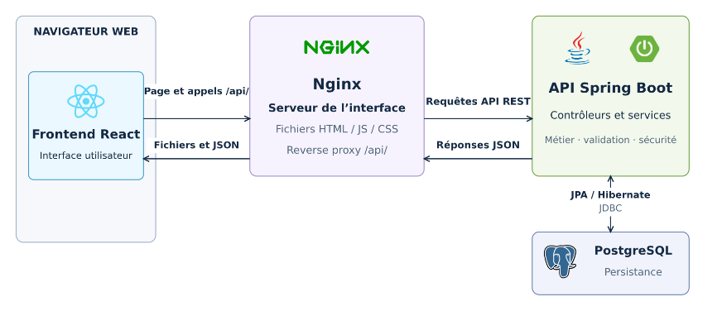
Architecture de l’application
04
ARCHITECTURE
Schéma d’architecture
Infrastructure technique
Notre application s’appuie sur le C1NP
Notes:
frontend
Nginx distribue les fichiers HTML, JavaScript et CSS de notre application. Le JavaScript contient React et nos composants, qui construisent l’interface dans le navigateur. Pour les données métier, React appelle l’API Spring Boot à travers Nginx, puis actualise l’affichage avec les réponses JSON.
Backend Spring Boot
Spring Boot reçoit les requêtes transmises par Nginx. Les contrôleurs appellent les services, qui appliquent les règles métier, vérifient les données et les droits de l’utilisateur. Le backend accède ensuite à PostgreSQL si nécessaire, puis renvoie une réponse JSON à l’interface React à travers Nginx.
Base de données PostgreSQL
PostgreSQL stocke les informations de notre application : utilisateurs, stages, salles et matériels. Le backend utilise JPA et Hibernate pour lire et modifier ces données, avec une connexion assurée par le pilote JDBC. Un volume Docker conserve les données lorsque le conteneur PostgreSQL est remplacé.
Notre application s’appuie sur le C1NP (réseau informatique de l’Armée de Terre) afin de garantir son fonctionnement au sein de l’environnement informatique militaire et de respecter les infrastructures et normes de sécurité associées.

Slide 7
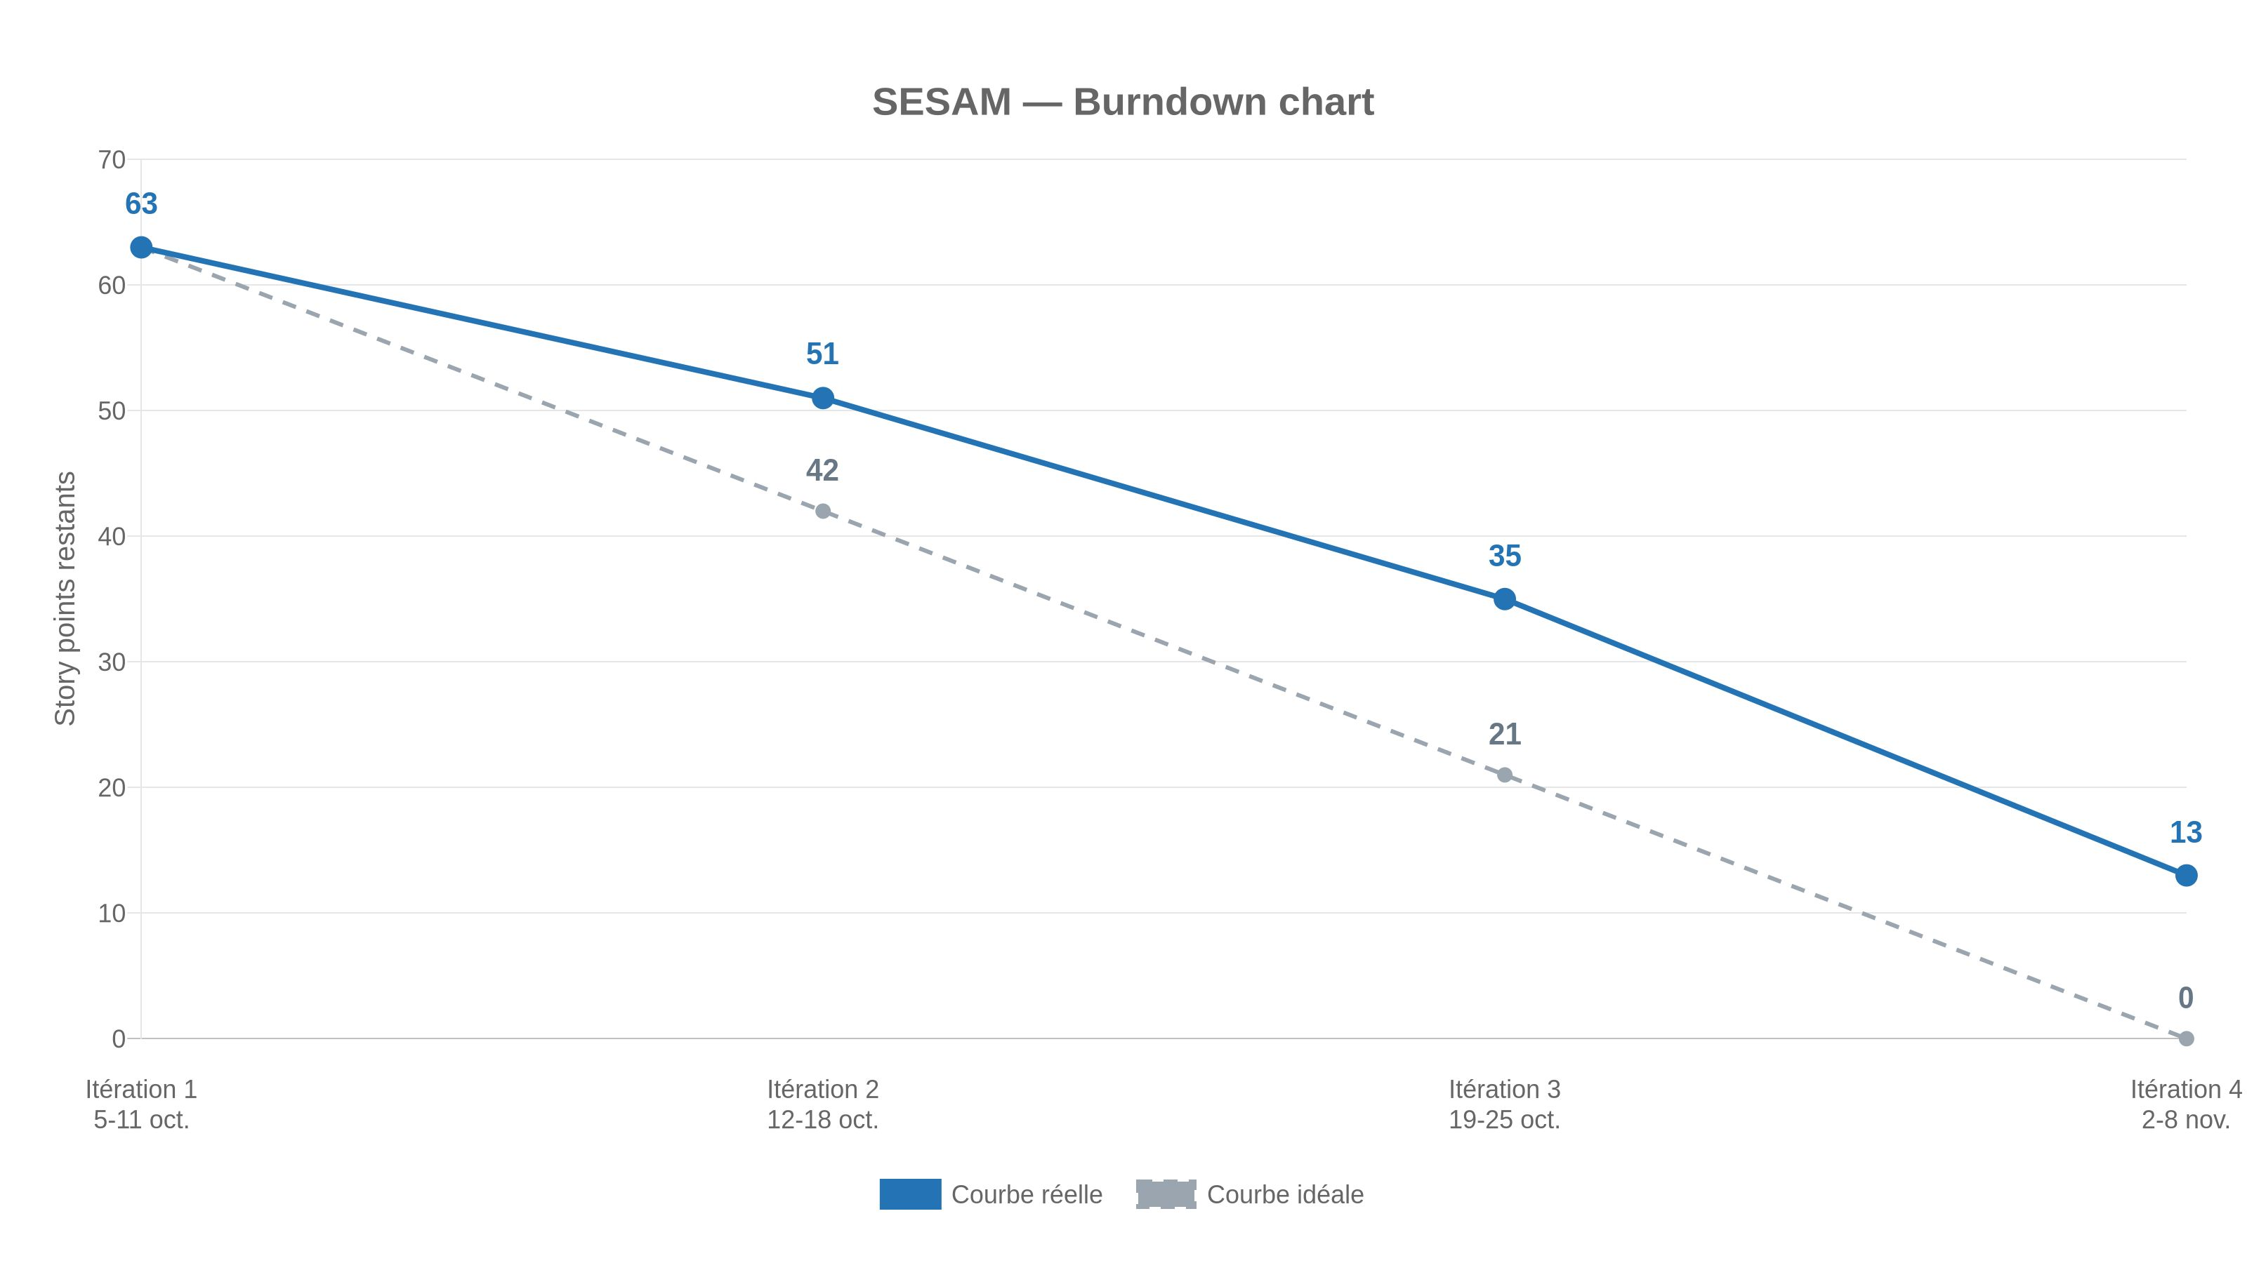
Burn-down chart
06
AVANCEMENT
Notes:
Burn-down chart : courbe idéale et courbe réalisée en story points restants. L’image reprend le graphique de l’itération 3 : pensez à la remplacer par la version à jour (itération 4). Zone « À retenir » à compléter.

Slide 8


Cas d’usage · Démo
07
DÉMONSTRATION
1
2
3
4
Stagiaire
Formateur
Gestionnaire
Administrateur
Signale un problème
Suit sa salle, remonte un problème
Affecte et transfère le matériel
Gère les utilisateurs
Démonstration en direct de l’application
Notes:
Démonstration en direct, un cas d’usage par rôle : 1) l’administrateur gère les utilisateurs ; 2) le gestionnaire affecte et transfère le matériel ; 3) le formateur suit le parc de sa salle et remonte un problème ; 4) le stagiaire signale un problème sur son poste. Préparer un jeu de données de démonstration et un compte de test par rôle.
À DIRE — détail des cas d’usage :
1) Administrateur : gérer les utilisateurs de l’application.
2) Gestionnaire : affecter et transférer le matériel entre salles.
3) Formateur : suivre le parc de sa salle et remonter un problème.
4) Stagiaire : signaler un problème sur son poste.

Slide 9


Fonctionnalités futures
08
PERSPECTIVES
MINDEF Connect
SAGAIE
À venir
À venir
MASTER
À venir
Ajout de MASTER pour la réinstallation et les règles des processus
Notes:
Zone à compléter : intérêt et principe d’intégration de MINDEF Connect et de SAGAIE dans l’application. À rajouter : des MASTER pour la réinstallation et les règles des processus.

Slide 10

Conclusion
09
CONCLUSION
Roadmap terminée
Merci
MVP, V1 et V2 livrés.
de votre attention
Place à vos questions.
Notes:
Conclusion : la roadmap est terminée (MVP, V1, V2) et l’application est finalisée. Compléter « Ce que nous retenons » (bilan, difficultés, enseignements), puis ouvrir aux questions.

